Slide 1
O życiu w erze walidacji,
czyli co mogę zrobić z tym, co wiem i potrafię
1

Slide 2
Ćwiczenie Umiem, interesuję się, realizuję się w…
Źródło: https://pl.freepik.com/darmowe-ikony/hantle-do-cwiczen_814961.htm
2

Slide 3
Fotografujesz?
Wyplatasz makramę?
Żeglujesz?
Serwisujesz rowery?
Gotujesz?
3

Slide 4
Zintegrowany System Kwalifikacji
efekty uczenia się
walidacja
Polska Rama Kwalifikacji
Zintegrowany Rejestr Kwalifikacji
4

Slide 5
Ćwiczenie W jakich miejscach uczy się współczesny człowiek?
Źródło: https://pl.freepik.com/darmowe-ikony/hantle-do-cwiczen_814961.htm
5
Notes:
lineo Ewa

Slide 6
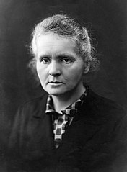
Ile ludzi, tyle dróg…
Źródło: https://pl.wikipedia.org/wiki/Maria_Sk%C5%82odowska-Curie, data dostępu: 21.11.2023
6

Slide 7
Ile ludzi, tyle dróg…
SORBONA
KARIERA NAUKOWA
PREKURSORKA RADIOCHEMII
DWUKROTNA LAUREATKA NAGRODY NOBLA
MARIA SKŁODOWSKA-CURIE
7

Slide 8
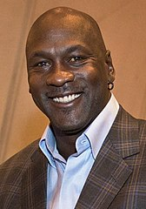
Ile ludzi, tyle dróg…
Źródło: https://pl.wikipedia.org/wiki/Michael_Jordan, data dostępu: 21.11.2023
8

Slide 9
Ile ludzi, tyle dróg…
STUDIA – GEOGRAFIA
GRA W KOSZYKARSKIEJ
REPREZENTACJI UCZELNI
CHICAGO BULLS
6-KROTNY MISTRZ NBA
2-KROTNY ZŁOTY MEDALISTA OLIMPIJSKI
MICHAEL JORDAN
9

Slide 10
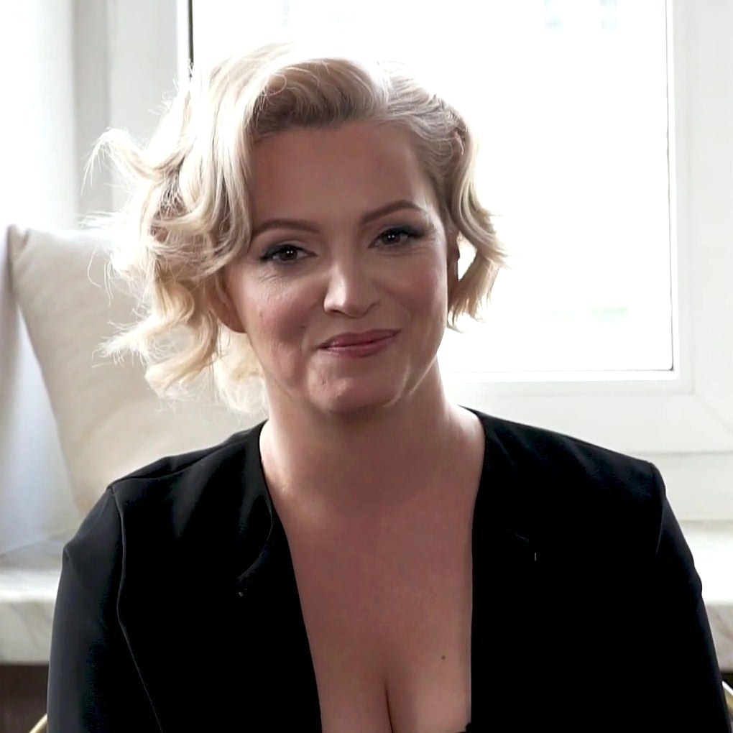
Ile ludzi, tyle dróg…
Źródło: https://pl.wikipedia.org/wiki/Dorota_Szel%C4%85gowska, data dostępu: 21.11.2023
10

Slide 11
Ile ludzi, tyle dróg…
SPOŁECZNE LO
UKOŃCZYŁA KURS „ARCHITEKTURA
I PROJEKTOWANIE WNĘTRZ”
„DOROTA WAS URZĄDZI”
WŁAŚCICIELKA STUDIA PROJEKTOWEGO
DOROTA SZLĄGOWSKA
11

Slide 12
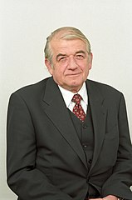
Ile ludzi, tyle dróg…
Źródło: https://pl.wikipedia.org/wiki/Zbigniew_Religa, data dostępu: 21.11.2023
12
Notes:
j

Slide 13
Ile ludzi, tyle dróg…
AKADEMIA MEDYCZNA
SPECJALIZACJA I i II STOPNIA CHIRURGII
PIONIER POLSKIEJ KARDIOCHIRURGII
I W POLSCE UDANY PRZESZCZEP SERCA
TWÓRCA PROTOTYPU SZTUCZNEGO SERCA I ZASTAWKI BIOLOGICZNEJ
ZBIGNIEW RELIGA
13

Slide 14
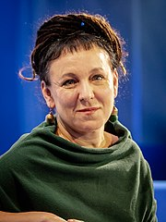
Ile ludzi, tyle dróg…
Źródło: https://pl.wikipedia.org/wiki/Olga_Tokarczuk, data dostępu: 21.11.2023
14

Slide 15
Ile ludzi, tyle dróg…
UKOŃCZYŁA PSYCHOLOGIĘ NA UW
PRACOWAŁA
JAKO PSYCHOTERAPEUTKA
NOBEL W DZIEDZINIE LITERATURY 2018
OLGA TOKARCZUK
15

Slide 16
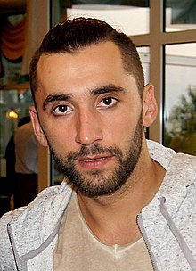
Ile ludzi, tyle dróg…
Źródło: https://pl.wikipedia.org/wiki/Rafa%C5%82_Maserak, data dostępu: 21.11.2023
16

Slide 17
Ile ludzi, tyle dróg…
WYKSZTAŁCENIE ŚREDNIE
UKOŃCZYŁ WIELE KURSÓW TAŃCA
NAJWYŻSZA KLASA TANECZNA S
LICZNE SUKCESY NA KONKURSACH TANECZNYCH
RAFAŁ MASERAK
17

Slide 18
Bo liczą się EFEKTY UCZENIA SIĘ…
18

Slide 19
które każdy z nas zdobywa
19

Slide 20
w szkole, na uczelni
na kursach i szkoleniach
samodzielnie, w czasie wolnym
20

Slide 21
Wszystkie efekty naszego uczenia się
są tak samo ważne
21

Slide 22
WIEDZA
UMIEJĘTNOŚCI
KOMPETENCJE SPOŁECZNE
22

Slide 23
Ćwiczenie „Efekty uczenia się”
Źródło: https://pl.freepik.com/darmowe-ikony/hantle-do-cwiczen_814961.htm
23
Notes:
EWA

Slide 24
3 ścieżkami UCZENIA SIĘ…
do EFEKTÓW UCZENIA SIĘ
Edukacja formalna
Wiedza
Edukacja pozaformalna
Umiejętności
Nieformalne uczenie się
Kompetencje społeczne
24

Slide 25
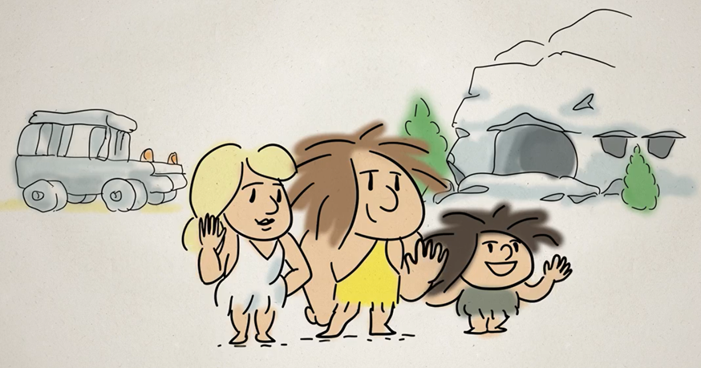
WALIDACJA
https://www.youtube.com/watch?v=RhW5C8_VVso
25
Notes:
EWA

Slide 26
NIE MA KWALIFIKACJI BEZ WALIDACJI!
Źródło: https://kwalifikacje.edu.pl/jak-zdobyc-certyfikat/
26
Notes:
Basia

Slide 27
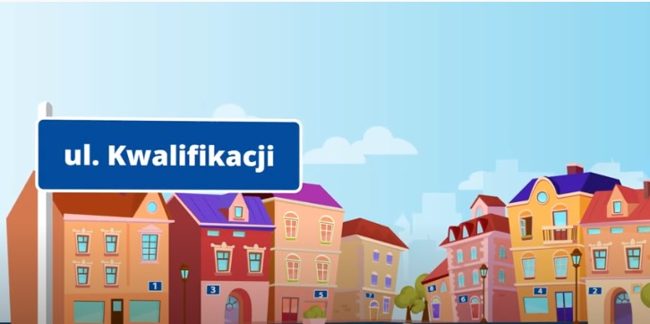
POLSKA RAMA KWALIFIKACJI
https://www.youtube.com/watch?v=2R-Og_A-KoU
27
Notes:
BASIA - KOLEJNY ELEMENT KTÓRY MOŻE BYĆ UŻYTECZNY
ZAPRASZAMY DO OBEJRZENIA FILMU
W czacie REFLEKSJE po filmie - jakie korzyści dla siebie widzicie, które daje PRK??

Slide 28
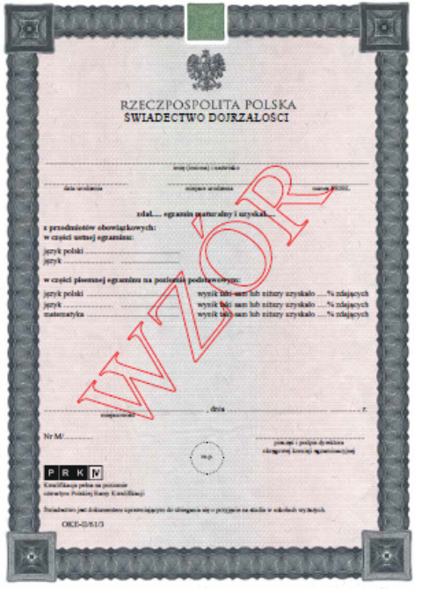
Jaki poziom IV czy 4?
kwalifikacja pełna na poziomie czwartym Polskiej Ramy Kwalifikacji
kwalifikacja pełna na poziomie drugim Polskiej Ramy Kwalifikacji
Źródło: https://dziennikuhttps//dziennikustaw.gov.pl/D2021000120301.pdfstaw.gov.pl/D2021000120301.pdf
28

Slide 29
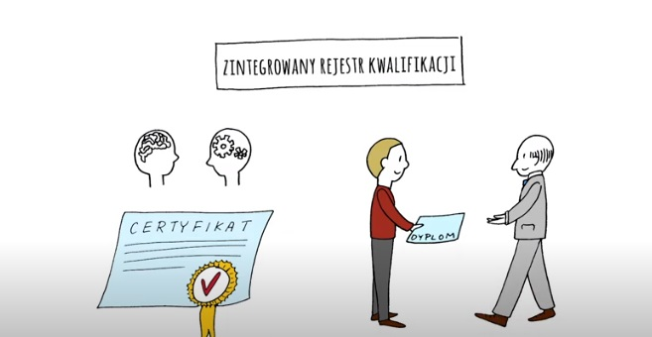
Zintegrowany Rejestr Kwalifikacji
I. ZFEKTY
https://www.youtube.com/watch?v=WMlEBu3Imoc
29
Notes:
ewa

Slide 30
Fotografujesz?
Wykonywanie fotografii reportażowej i okolicznościowej
Wyplatasz makramę?
Serwisujesz rowery?
Naprawa, konserwacja i modernizacja rowerów
Żeglujesz?
Gotujesz?
Przygotowanie i serwowanie sushi i sashimi
30
Notes:
Basia - co wynika z waszych zainteresowan jesli przepuscimy je przez pewien system

Slide 31
Quiz
31

Slide 32
Moje odczucia po lekcji
32

Slide 33
Notes:
Do zobaczenia!

